Slide 1
第三章
基本資料型態
認識常數與變數的不同
學習C語言所提供的各種資料型態
了解溢位的發生
學習認識資料型態之間的轉換

Slide 2

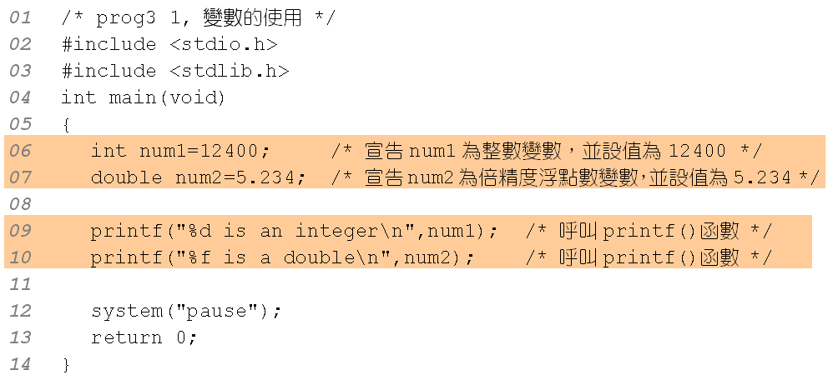
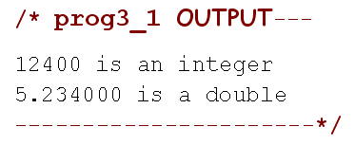
變數與常數 (1/2)
3.1 變數與常數
下面是變數使用的範例：
變數，其值可修改
常數
num
=
12400

Slide 3
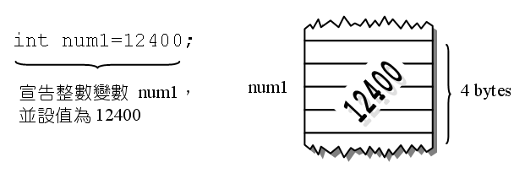
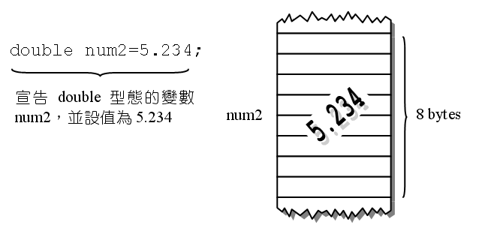
變數與常數 (2/2)
3.1 變數與常數
變數的宣告與記憶空間的配置

Slide 4
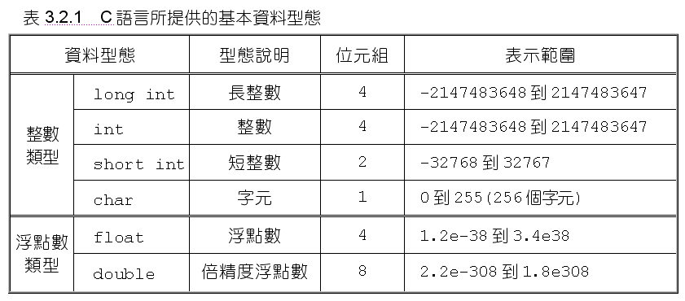
基本資料型態
3.2 變數與常數
各種基本資料型態所佔的記憶體空間及範圍：

Slide 5
整數型態 int
3.2 變數與常數
整數型態可分為
  長整數 (long int)
  整數 (int)
  短整數 (short int)
下面為整數型態宣告的範例：
int num=15; /* 宣告num為整數，並設值為15 */
long int num=124L; /* 宣告num為長整數，並設值為1240L */
short int sum; /* 宣告sum為短整數 */

Slide 6
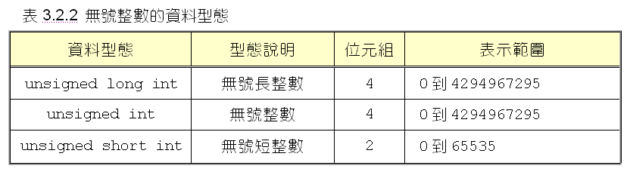
無號整數
3.2 變數與常數
加上unsigned，整數資料型態便可成為無號整數
  無號整數即沒有負數的整數
unsigned int num; /* 宣告num為無號整數 */
unsigned short int sum; /* 宣告sum為無號短整數 */

Slide 7
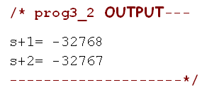
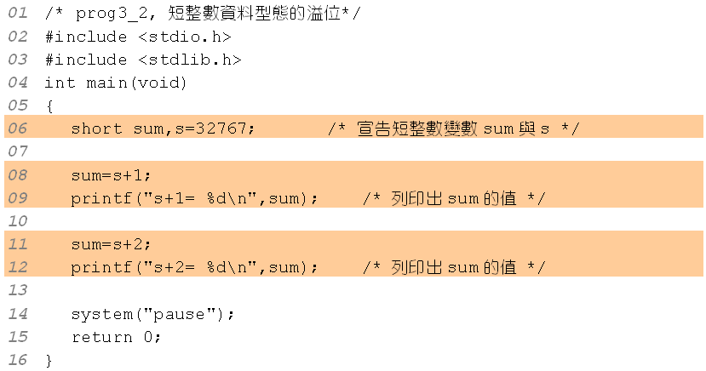
溢位 (overflow) (1/2)
3.2 變數與常數
溢位：當儲存的數值超出容許範圍時

Slide 8
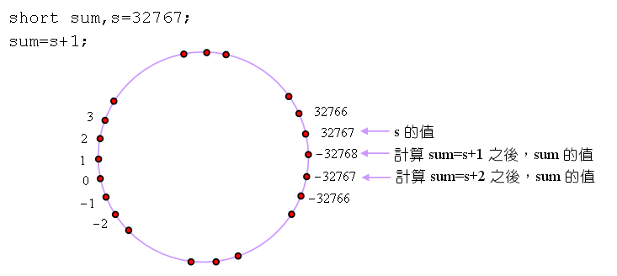
溢位 (overflow) (2/2)
3.2 變數與常數
下圖說明溢位的發生：

Slide 9
字元型態 char
3.2 變數與常數
字元型態佔 1 個位元組，用來儲存字元
宣告字元變數，並設值給它：
char ch; /* 宣告字元變數ch */
ch='A'; /* 將字元常數'A'設值給字元變數ch */
在宣告的同時便設定初值
char ch='A'; /* 宣告字元變數ch，並將字元常數'A'設值給它 */
char ch=97; /* 將ch設值為ASCII碼為97的字元 */
char ch='7'; /* 將ch設值為字元常數'7' */
char ch=7; /* 將ch設值為設值為ASCII碼為7的字元 */

Slide 10
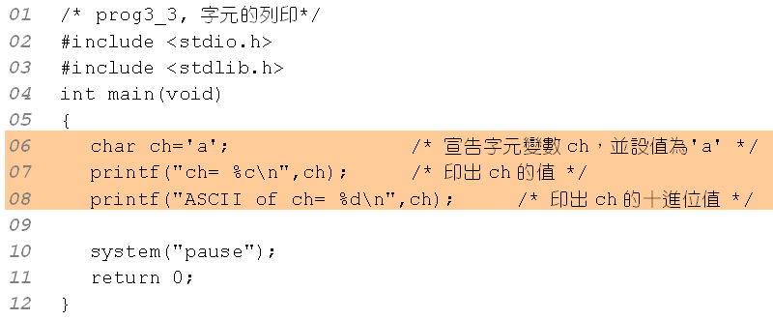
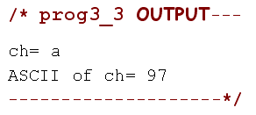
字元型態的範例 (1/4)
3.2 變數與常數
下面的程式以不同的格式列印字元變數ch：

Slide 11
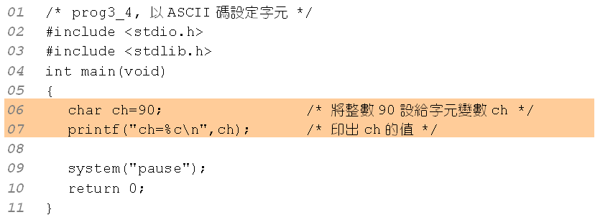
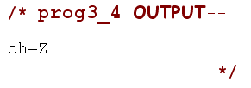
字元型態的範例 (2/4)
3.2 變數與常數
以ASCII碼設定字元的範例：

Slide 12
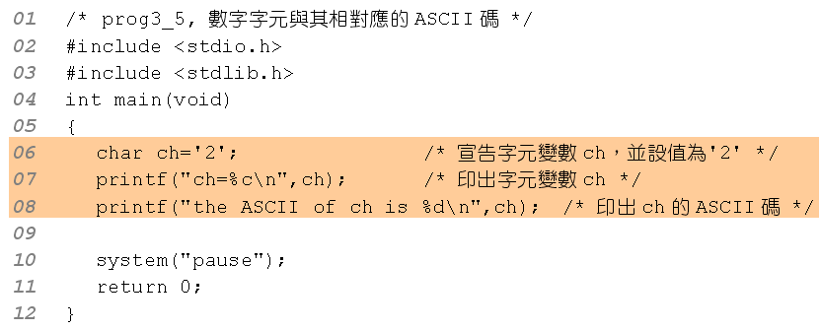
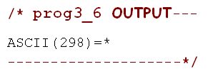
字元型態的範例 (3/4)
3.2 變數與常數
數字字元與其相對應的ASCII碼：

Slide 13
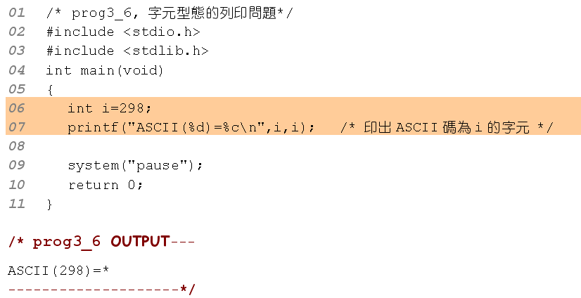
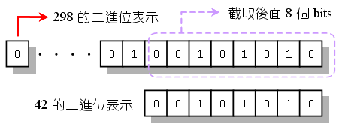
字元型態的範例 (4/4)
3.2 變數與常數
字元型態溢位的問題：

Slide 14
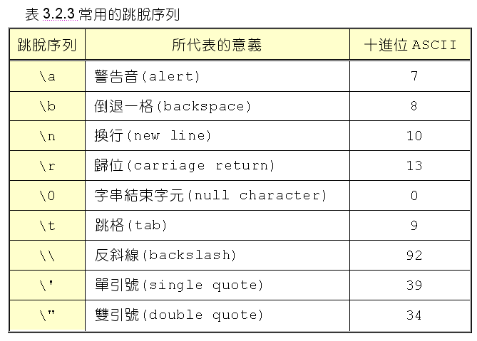
跳脫字元 (1/3)
3.2 變數與常數
反斜線「\」稱為跳脫字元
反斜線「\」加上控制碼，稱為跳脫序列

Slide 15
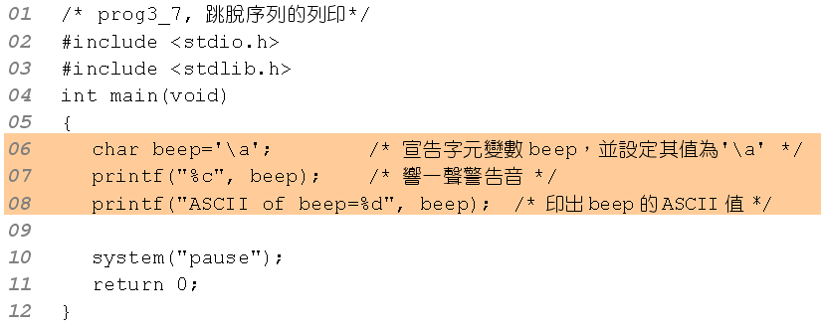
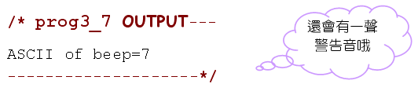
跳脫字元 (2/3)
3.2 變數與常數
利用跳脫字元控制響鈴：

Slide 16
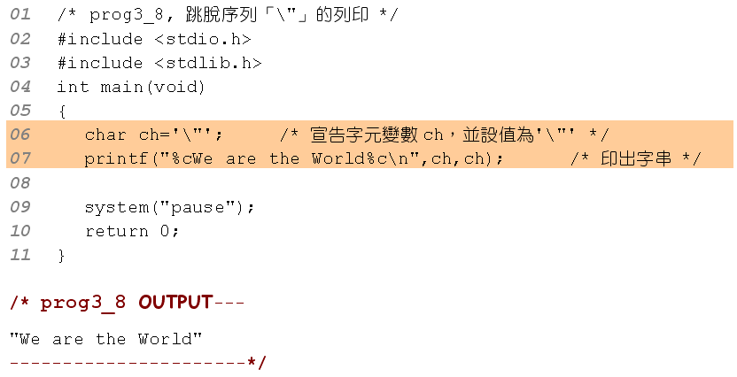
跳脫字元 (3/3)
3.2 變數與常數
利用跳脫字元列印特殊符號：

Slide 17

浮點數型態 float (1/2)
3.2 變數與常數
浮點數佔 4 個位元組，有效範圍
float num; /* 宣告浮點數變數num */
float num=5.46F; /* 宣告浮點數變數num，並設值為5.46F */
要印出浮點數，可用「%f」格式碼
要以指數的型式列印浮點數，可用「%e」格式碼

Slide 18
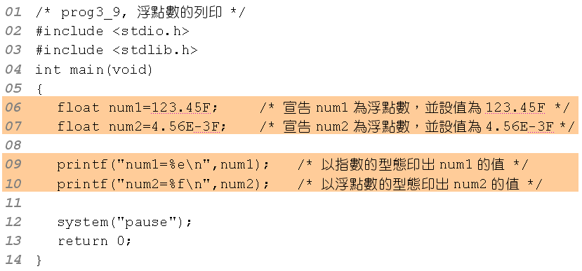
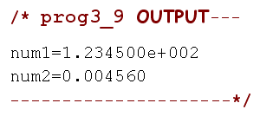
浮點數型態 float (2/2)
3.2 變數與常數
浮點數使用的範例：

Slide 19

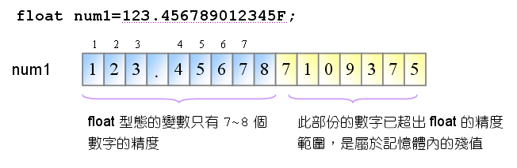
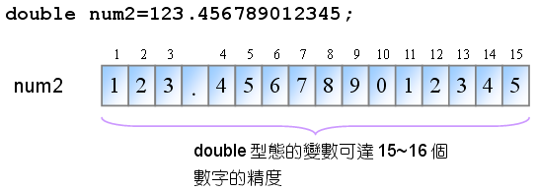
倍精度浮點數型態double (1/2)
3.2 變數與常數
double 型態佔 8 個位元組，範圍為
float 只有 7~8 個位數的精度，double可達 15~16 個位數

Slide 20
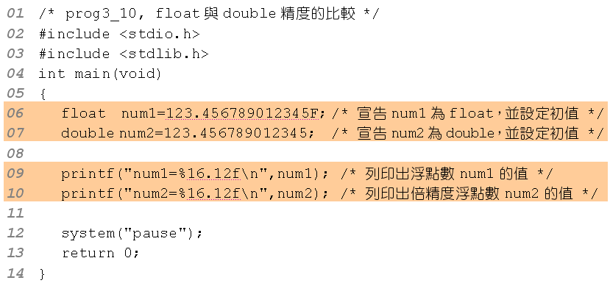
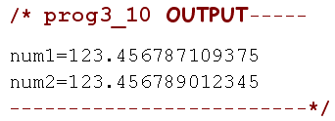
倍精度浮點數型態double (2/2)
3.2 變數與常數
下面的範例是 float 與 double 精度的比較 ：

Slide 21
sizeof 指令
3.3 查詢常數、變數或資料型態所佔位元組
查詢變數佔了多少個位元組的語法：
sizeof 指令
sizeof 變數名稱或常數;
或
sizeof(變數名稱或常數);
查詢資料型態所佔的位元組：
sizeof 指令
sizeof(資料型態名稱);

Slide 22
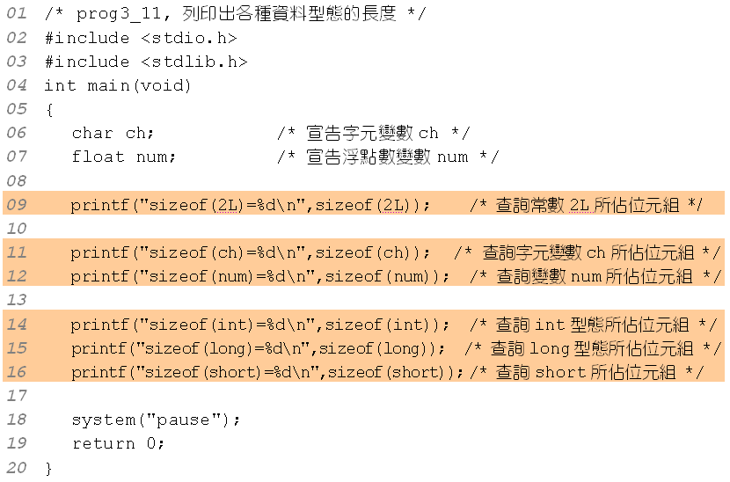
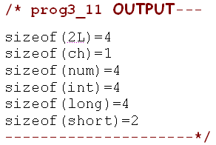
sizeof 指令的應用
3.3 查詢常數、變數或資料型態所佔位元組

Slide 23
資料型態的轉換 (1/3)
3.4 資料型態的轉換
將資料型態轉換成另一種型態的語法：
資料型態的強制轉換
(欲轉換的資料型態) 變數名稱;
int num=12;
float total;
total=(float) num; /* 將int型態轉換成float型態 */

Slide 24
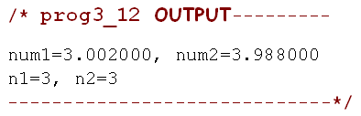
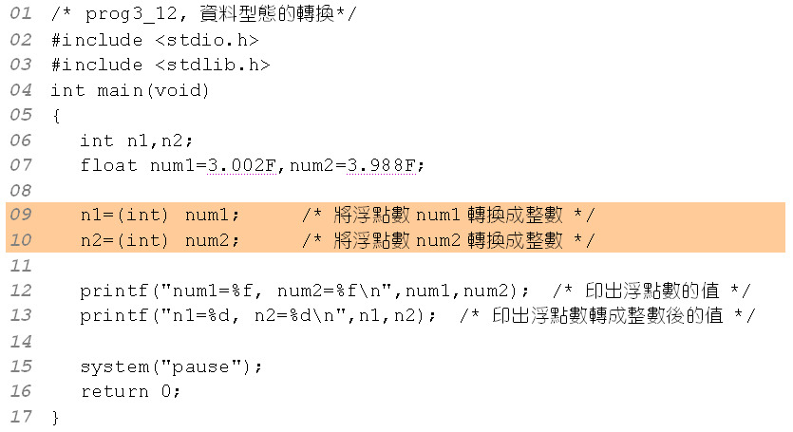
資料型態的轉換 (2/3)
3.4 資料型態的轉換
把浮點數轉換成整數的範例：

Slide 25
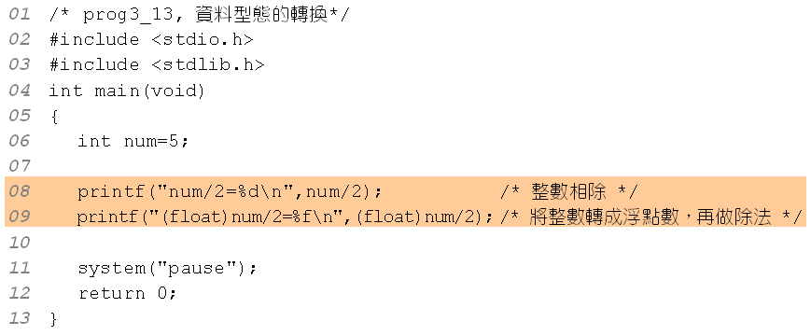
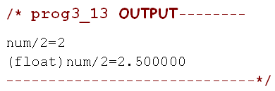
資料型態的轉換 (3/3)
3.4 資料型態的轉換
把整數轉換成浮點數，再進行除法運算：

